Slide 1

A* Algorithm & Athenas
Grupo 6
“An approach to tourism in Athenas”

Slide 2
El Equipo
Enrique Santatecla
Ivan Tello Lopez
Grado en matemáticas e informática
Grado en matemáticas e informática
Santiago Moreno Domínguez
Jaime González Delgado
Grado en matemáticas e informática
Grado en matemáticas e informática
Pablo San Miguel Martín
Fernando Bellido Pazos
Grado en matemáticas e informática
Grado en matemáticas e informática

Slide 3

Nuestro Problema
Paseo en A*
01
02
Aproximacion al Problema
Mejoras Futuras
03
04
Planteamiento de nuestro Problema
A* ¿Qué es eso?¿Como funciona?
Hora de implementar la solucion
¿De tener mas tiempo?
Webgrafía
05
Damos las gracias a lo que nos ha ayudado
Notes:
¿Cuál es nuestro problema?
Nos adentramos en A* (A* vs Dijkstra)
Como lo hemos atacado
Como hemos tomado g(n) y h(n)
Lenguaje y librerías usadas
Ejemplo de funcionamiento
Futuras mejoras en caso de continuar
Agradecimientos especiales (Webgrafía)

Slide 4
“A.I. is likely to be either the best or worst thing to happen to humanity “
-Stephen Hawking

Slide 5
Nuestro Problema
01
Una breve descripcion del problema
Notes:
Pablo

Slide 6
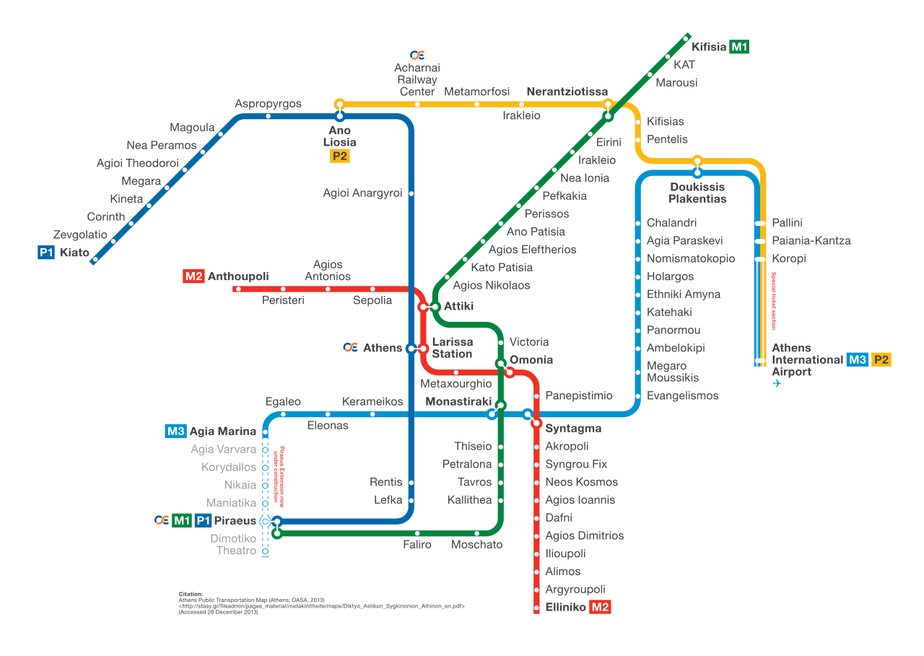
El Problema

Slide 7
Objetivos
A*
Internet
Python!
Hallar camino mas corto entre dos estaciones
Distancia entre paradas, función heurística y nuevas estaciones
Implementación

Slide 8
Un paseo por A*
02
A* ¿Qué es eso?¿Como funciona?

Slide 9


Competencia
Algoritmo de Dijkstra
Algoritmo
A*

Slide 10

Algoritmo de Dijkstra
El mejor algoritmo de su categoría
Sin necesidad de informacion adicional
Complejidad : $O(|V|²)$ o
O(|A| log |V|)
Todos lo conocemos y lo hemos implementado

Slide 11
Algoritmo A*
++ eficiente vs Dijkstra
Cercanía con el humano
Optimizacion frente Dijkstra
Intenta simular como nosotros pensamos
Complejidad
Ampliamente usado
Dependiente de la heuristica
Maze Solvers, videojuegos,…

Slide 12
A* = Dijkstra
Con h(n)=0

Slide 13
Implementación
03
Caja de herramientas

Slide 14
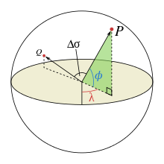

Las funciones
G(N)
H(n)
Distancia entre paradas reales
+
(Trasbordos =
$Tiempo Medio ∗ Velocidad Metro$)
Great-Circle Distance
La forma matemática de la distancia real – ¡GEODESICAS!

Slide 15
Python Libs
01 | 02 | 03
NetworkX Estructura de datos | MatplotLib Representacion visual | Queue PriorityQueue de Python

Slide 16

Show Time!

Slide 18
Futuras Mejoras
04
A* ¿Qué es eso?¿Como funciona?

Slide 19
Nuestra visión
Implementación Web-App
Flask/Django Easy-2-Use
Focus en el Turista
Mejoras centradas en el uso Turístico de la App
Mejoras visuales
Selector de paradas
Implementar bien los recorridos finales
Seleccionador de sitios que visitar

Slide 20
Recursos
Fuentes
Explicación para entenderlo todo: https://youtu.be/eSOJ3ARN5FM
Documentación NetworkX: https://networkx.org/
Distancias y paradas nuevas: https://www.metrolinemap.com/metro/athens/
Tiempo entre paradas, velocidades https://en.wikipedia.org/wiki/Athens_Metro

Slide 21

THANKS!
Do you have any questions?

